Slide 1
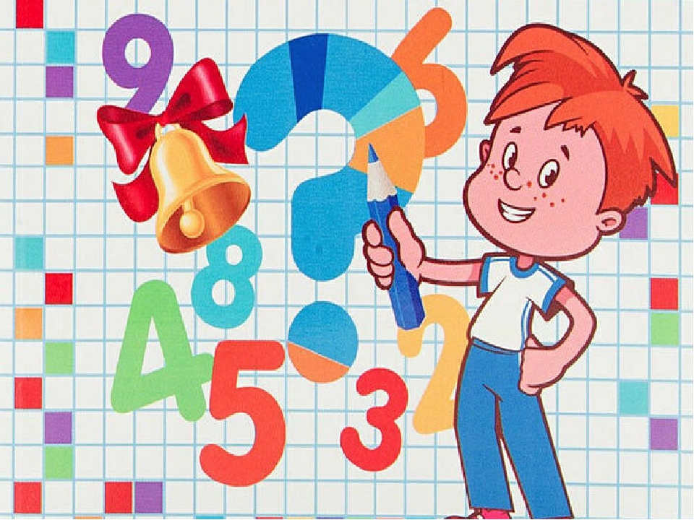
Интегрированное занятие
в старшей группе
на тему
«Математическая викторина»
Подготовили:
Аллабердина Р.З
Тонконогова М.А

Slide 3
А теперь покажите мне свои пальчики. Давайте с ними поиграем:
Дружат в нашей группе девочки и мальчики.
Мы с тобой подружим маленькие пальчики.
1, 2, 3, 4, 5!
Начинаем счет опять: 5 4 3 2 1!
Сегодня мы отправимся в сказочное королевство, где правит королева всех точных наук – Математика, где нас ждут занимательная викторина. Но прежде, чем отправимся, я хочу проверить ваши знания. Я вам буду задавать вопросы, а вы должны ответить на них.
- Спим мы ночью, а зарядку делаем…
- Делаем зарядку утром, ужинаем….
- Ужинаем вечером, а обедаем…
- Просыпаемся утром, а спим ….
- Дети, какой сегодня день недели?
- Сколько дней в неделе?
- Назовите дни недели?
- Какой день недели был вчера?

Slide 4
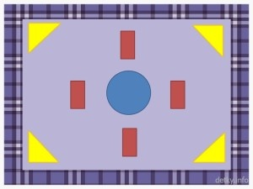
Пора отправляться в путь, в этом нам поможет ковер-самолет. Назовите геометрические фигуры изображённые на нем.

Slide 5
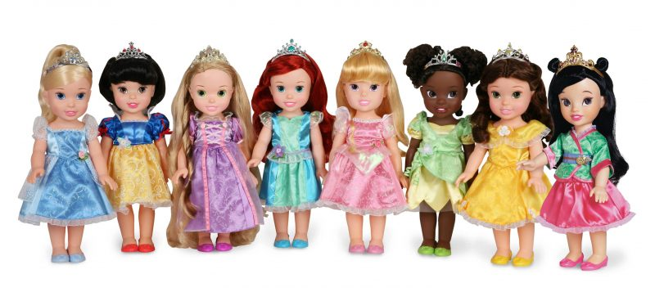
Ребята посчитайте сколько кукол в верхнем ряду?
8
Сколько машинок во втором ряду?
7
Чего больше?
На сколько больше?

Slide 6
Следующее задание “Назови соседей”.
Ребята, вы уже знаете все цифры. И вот сейчас вы должны будете назвать соседей числа:
….4....
….6.....
….8....
….5...
….2...
….7...
….9...

Slide 7
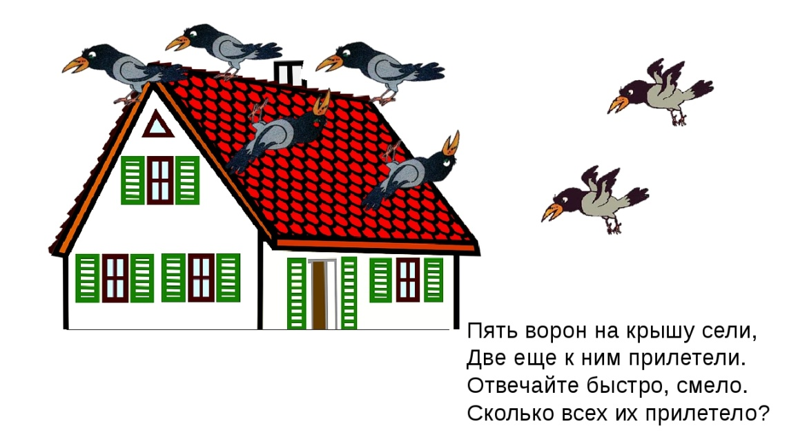
Молодцы ребята. Теперь будьте внимательны, вас ждут задачки.
«Математические задачки»

Slide 8
Ребята найдите ошибку в записи числового ряда:
1,2,3,5,7.
8,7,5,4,2,1.

Slide 9
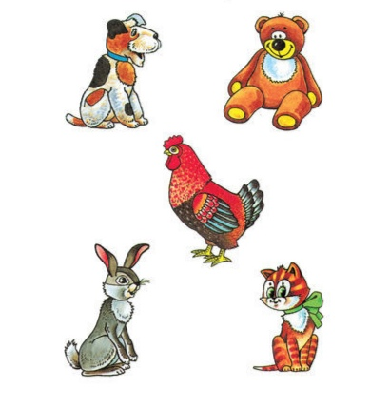
Ребята вас ждет следующее задание, скажите кто изображен в правом верхнем углу?
В нижнем левом углу?
В правом нижнем углу?
В левом верхнем углу?
В центе?

Slide 10
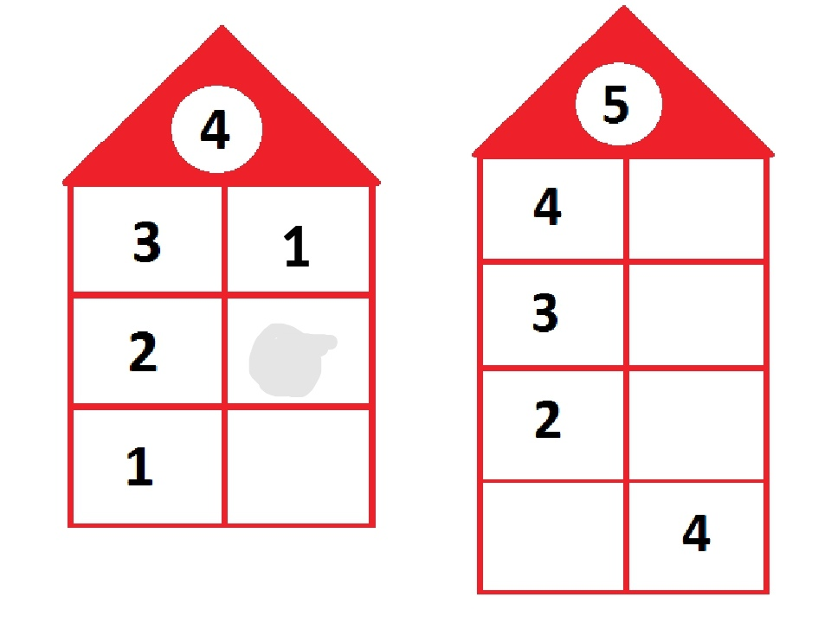
Ребята вам нужно заполнить пустые окошки в доме, для этого вспомните состав чисел 4 и 5.

Slide 12
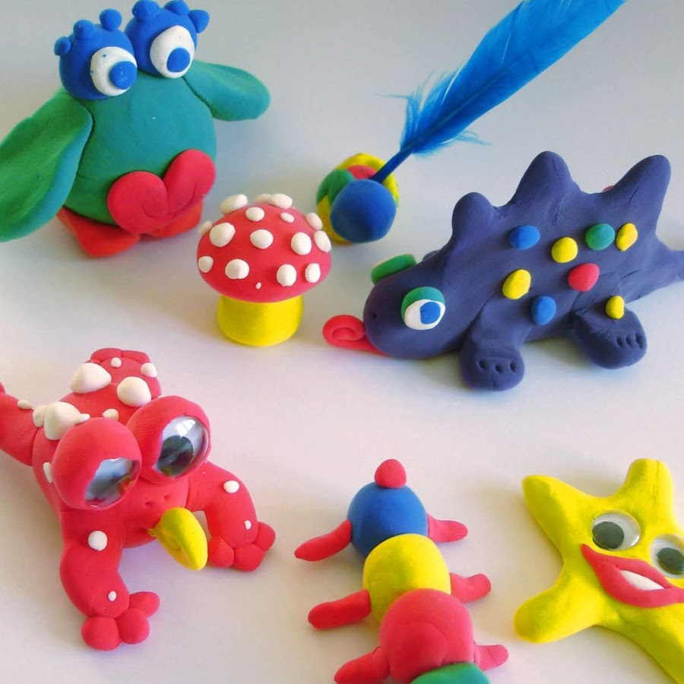
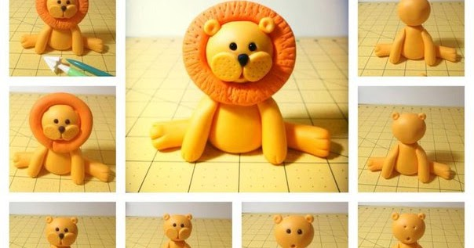
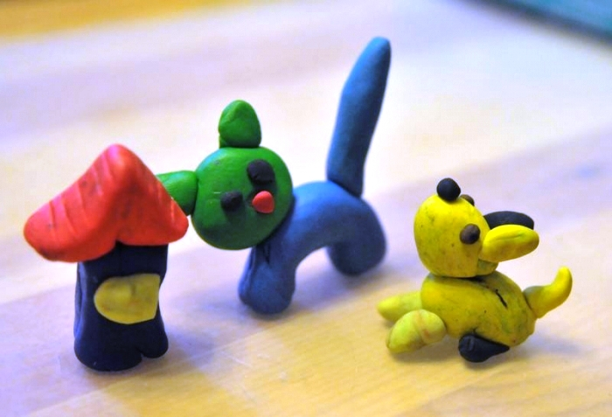
Вот подошла к концу наша математическая викторина.
Но у нас есть еще одно задание, предлагаю вас слепить любимую игрушку.

Slide 13
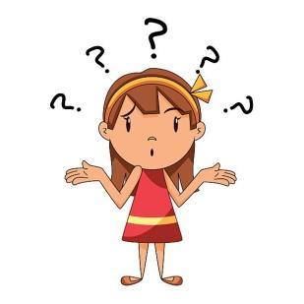
Что мы сегодня делали?
Что было трудным?
Что показалось самым интересным?

